Slide 1


open
I WE EMPOWER YOUR DIGITAL WORLD
Squad[s]
One communaute , Experts sur les technologies em<
r
Janvier 2020

Slide 2



Slide 3

Objegtifs

Slide 4









*
r
A
Objectifs
Faire rayonner Open dans l’Ecosysteme digital
AU C^UR DE LA STRATEGIE #OPEN2020
Expertise
Attractivite
Refleter une image d’excellence
aupres de nos clients, partenaires et candidats
Federer nos talents
Developper les competences et les valoriser en interne et en externe Partager, Capitaliser autour de valeurs communes
UN ESPRIT communautaire
<•<• Seul on va plus vite, ensemble on va plus loin»
Croissance
Mieux repondre aux enjeux IT et digitaux de nos clients
Gagner des projets plus ^nnovant
YOUR DIGITAL WORLD
Programme SQUADS - Janvier 2020

Slide 5



Slide 6
Les piliers
DU PROGRAMME

Slide 7





ESquad[s]
LES PILIERS DU PROGRAMME
Reunir nos expertises, faire aboutir et partager nos initiatives au travers de projets !
Squad [s] Training
L’acces a la connaissance et a I’expertise pour tous
Squad [s] Workshops
Batir des projets innovants et enrichissants
Squad [S] Cast
Partager et diffuser notre expertise
Reseaux , o\ sociaux □ q
L’apprentissage par une mise en situation pratique permettant de manipuler une technologie et se construire un reseau de sachants chez Open
De I’ideation vers la R&D, construire de veritables projets collaboratifs utiles pour illustrer et demontrer nos expertises, tester des nouveaux produits, et developper nos solutions
Developper nos meetups grace a nos realisations, beneficier de I’expertise de nos partenaires, animer nos reseaux sociaux et enfin construire
open
I WE EMPOWER YOUR DIGITAL WORLD
Programme SQUADS - Janvier 2020

Slide 8


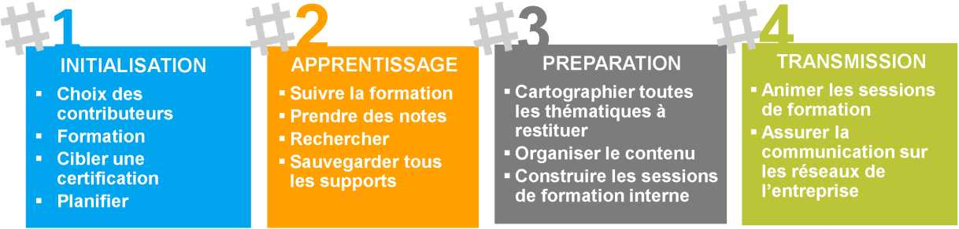

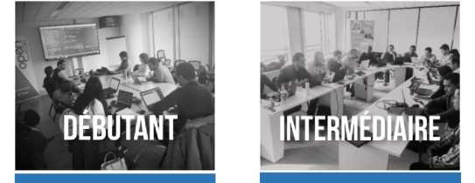




*
LES PILIERS DU PROGRAMME | DESCRIPTIF DETAILLE
Squad [s]
Training
Preparation de la formation pratique (Hands-On Labs)
L’acces a la connaissance et a I’expertise pour tous
Hands-On Labs en 3 niveaux
JE PRATIQUE
JE DIFFUSE
Squad [S] Cast
Je m’initie a la techno
J’approfondie la techno
Je deviens Expert sur la techno
And more
Diffusion en direct
Une session de 2 a 3 heures
YOUR DIGITAL WORLD
Programme SQUADS - Janvier 2020
6

Slide 9







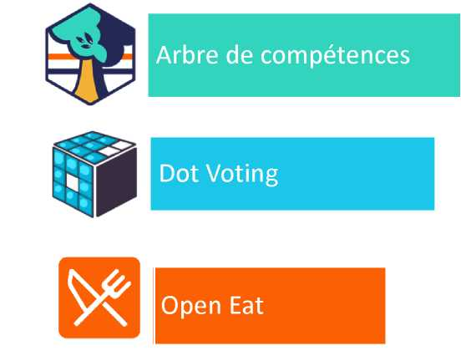



LES PILIERS DU PROGRAMME | DESCRIPTIF DETAILLE
Squad [s]
Workshops
Batir des projets innovants et enrichissants
Preparation des ateliers projets (workshops)
IDEATION
■ Appel aux idees
■ Mini Squads
■ UX/UI
■ Pertinence du defi
ARCHITECTURE
■ Applicative
■ Technique
■ Choix des stacks
■ POC faisabilite
LANCEMENT
■ Core Team Squad
■ Engager le projet
■ Organiser les features
■ Appel aux
contributeurs #3
DEVELOPPEMENT
4
4
■ Contributions aux developpements des features
■ Assurer la communication sur les reseaux de I’entreprise ^
Les projets = mise en pratique sur les technos
7*
And more ...
■t’i
Miam Miam
JE DIFFUSE
Squad [S] Cast
Local Food
Action
Companion
open
I WE EMPOWER YOUR DIGITAL WORLD
Programme SQUADS - Janvier 2020

Slide 10







LES PILIERS DU PROGRAMME | DESCRIPTIF DETAILLE
Squad [s] Cast
Partager et diffuser notre expertise
H event & mvetlup
mm
► Assurer notre presence aux evenements technologiques majeurs. Organiser nos propres meetups
Grace a nos partenariats, beneficiez de formations certifiantes, de plateformes et d’outils permettant d’eprouver les dernieres technologies
Reseaux {a sociaux q £
event &
Reseaux Sociaux
Site
□ a
ACCiancc
► Construire un blog technique Open
► Communiquer: Diffuser ses decouvertes, annoncer des evenements, partager et faire reagir la communaute technique
YOUR DIGITAL WORLD
Programme SQUADS - Janvier 2020

Slide 12

Les realisations
2019 wr

Slide 13



Les realisations 2019
T
Squad [S] Training
cursus de formation internes congus et lances par nos Squads Members
HatMCocp
Terraform
► 4 membres certifies sont en mesure
cfassurer des formations internes ^
► 50 personnes ont ete formees sur I'ensemble du territoire (Rennes/Lannion, Lille, Lyon et IDF)
YOUR DIGITAL WORLD
Programme SQUADS - Janvier 2020

Slide 14





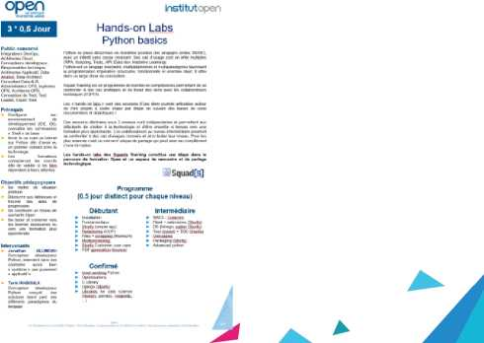
ffl Squad [S]
Accessible par tous les collaborateurs Open
L'ensemble des outils de communication et de partage des projets sont
accessibies depuis internet avec votre compte Open Microsoft Office 365 conformementau contraintesde securite iso27k
Pour stocker le supports de formation
Teams et ses canaux de communication et de partage
Reseau social permettant la diffusion d'annonces et le partage de sujet
OOST
Notre Toolchain Devops Open construite sur les produits GITLAB, SONAR, NEXUS
iTopen
H Nexus GitLab sonarQube
Des programmes
QUI S’INSCRIVENT DANS LE PARCOURS DE FORMATIONS DE L’INSTITUT

Slide 15

r
Les realisations 2019
T
Squad [s] Workshops
projets s’appuyant sur des architectures innovantes en cours de realisation
► MaTtrise de technologies cles par des cas
d'usage concrets
► Federer des equipes pluridisciplinaires
autour de ces projets
► Source de sujets pertinents d'innovation
dans I'animation d'evenements externes, attractifs et portant I'image de marque d'Open
open
I WE EMPOWER YOUR DIGITAL WORLD
Programme SQUADS - Janvier 2020

Slide 16

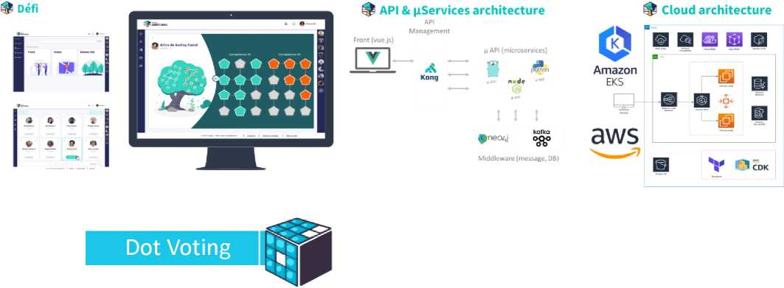
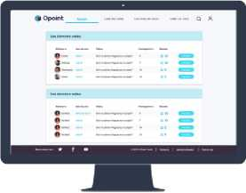
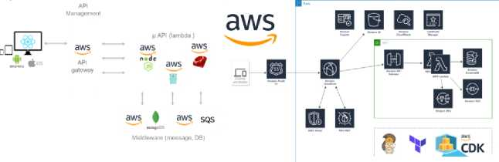
fflSquadfs]
Arbre de competences
IP Oefi
if API & ^Services architecture @1 Serverless architecture
Parameter sa session de DotVoting grace a une solution bas£e sur un chatbot IA

Slide 17
r
Les realisations 2019
T
Squad [s] Cast
6 Participations a des evenements technologiques majeurs
► 15 Squads members ont participes aux salons techno majeurs
► 1 Squads member a anime une conference AWS lors d'un salon international
► 7 participations des Squads members aux meetups externes
YOUR DIGITAL WORLD
Programme SQUADS - Janvier 2020

Slide 18


fflSquadfs]
Innovation technologique
D E VOX France
x/Aijproid Makers
3WS SUMMIT
Business et Innovation
run
digital
Innovation et Recrutement
HACKER

Slide 19



Slide 20
Devenir un Squads Member...

Slide 21







*
r
A
Qu'est-ce qu'un Squads Member actif ?
Avoir un esprit de partage
VOULOIR DEVELOPPER
son Expertise
COMMUNIQUER
(Cast)
CONTRIBUER
aux Formations (Hands On Labs)
Participer aux ateliers (Workshops)
Recruter
DES FUTURS Squad. M
open
■ WE EMPOWER YOUR DIGITAL WORLD
Programme SQUADS - Janvier 2020

Slide 22






*
r
A
POURQUOI DEVENIR SQUADS MEMBER ACTIF ?
I
r
O
MY JOB!
S’EPANOUIR AU TRAVAIL
PARTAGER SA PASSION
Rayonner chez Open
ET A L’EXTERIEUR
Acceder
A LA FORMATION
Grandir/Progresser
ENSEMBLE
Du temps pour
open
■ WE EMPOWER YOUR DIGITAL WORLD
Programme SQUADS - Janvier 2020
15

Slide 23







*
r
A
Comment devenir Squads Member Actif ?
IDENTIFICATION
" Je partage mon ambition avec mon Manager et CRH
*1
PREPARATION
■ Je mets a jour mes
competences
■ Je suis evalue par un leader
APPRENTISSAGE
PARTICIPATION
■ Je participe activement aux Squad Workshops
■ Je communique sur les Reseaux
Sociaux J£4
CERTIFICATION
■ Je participe aux Hands On Labs Intermediate
■ Je suis des Tests techniques valides par les leaders techniques
■ Je participe aux Hands On Labs
technique
#2
3
Programme SQUADS - Janvier 2020

Slide 24




Slide 25

Organisation

Slide 26

























Organisation 2020
Zone
QUEST
Zone
IDF
Zone
NQRD
Zone
GRAND EST
Equipe Pilotage programme
Squads Sponsor Stephane HALBOUT
Un Programme organise autour du modele « Spotify »
Squads Leader
Ouest
Eric BRUNET
Squads Leader
IDF
Rahael CHIR
Squads Leader Nord TBD
Squads Leader Grand Est Fabrice BOITEUX
Squads Leader Groupe OPEN Raphael CHIR
Killian CHARPENTIER
front | UI mobilite, board, desktop API architecture applicative, backend DATA DB, nosql, machine learning devops CI/CD, containers, «« as code » AWS VPC, EC2, S3, SNS, SQS, IAM
Squads Trends
* *
Hatim HEFFOUDHI
Albert VILLANOVA
Thomas JOUANNOT
Romain ECARNOT
Damien ANCIAN
MICROSOFT
X ~o +->
TO CD
= 'o
cr sco Q-
"O +->
CD CD
= 'o
cr sco cl
open
I WE EMPOWER YOUR DIGITAL WORLD
Programme SQUADS - Janvier 2020

Slide 27


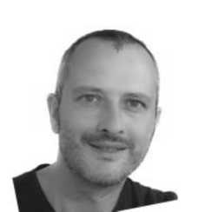
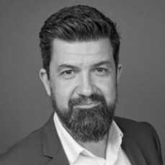
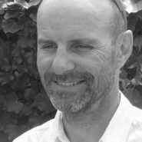

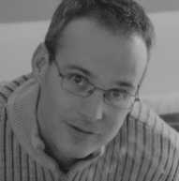

Squads Leaders - Qui sont-ils ?
Raphael CHIR
Squads Leader Groupe
Stephane HALBOUT
Squads Sponsor National
Eric BRUNET
Squads Leader OUEST
TBD
Fabrice BOITEUX
Squads Leader GRAND EST
Raphael CHIR Stephane LEFEVRE
Sauads Leader idf Responsable Squads IDF
Squads Leader NORD
YOUR DIGITAL WORLD
Programme SQUADS - Janvier 2020

Slide 28
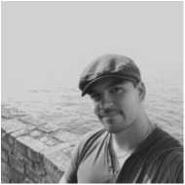
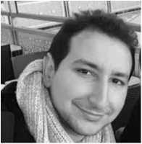
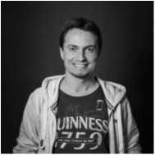
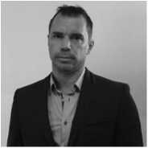
4
Trend Leaders - Qui sont-ils ?
T
Killian CHARPENTIER
Hatim HEFFOUDHI
Trend Leader API
Trend Leader FRONT | Ul
Thomas JOUANNOT
Trend Leader DEVOPS
Romain ECARNOT
Trend Leader AWS
YOUR DIGITAL WORLD
Programme SQUADS - Janvier 2020

Slide 29
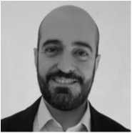
ffl Squad [S]
Albert VILLANOVA
Trend Leader DATA
Damien ANCIAN
Trend Leader Microsoft

Slide 30



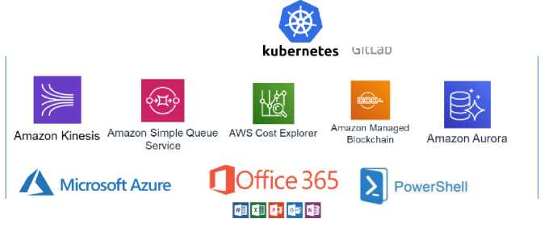


Trend - Technologies - Profils recherches
Choix technologiques
Profils recherches
Trend FRONT | UI Trend API Trend DATA
Trend DEVOPS Trend AWS
Trend MICROSOFT
4 Flutter EJ Swift KKotlin Q V
► Architectes techniques sur toutes les Trends technos
► Ingenieurs Developpement Seniors et confirmes maitrisant des technos de la roadmap
► Ingenieurs Developpement Cloud Native Confirmes
► Ingenieurs Seniors et Confirmes Devops
(Automation, CI/CD)
► Ingenieurs Seniors et Confirmes Cloud AWS
£
Java
© r:Scala p^₍
on i r
W .4
Spark?
kafka ^ elastic 0 redis
O V Terraform 4|) Jenkins
► Ingenieurs Seniors et Confirmes Cloud
AZURE et MWP
Programme SQUADS - Janvier 2020

Slide 32
Objectifs chiffres
2020

Slide 33



Objectifs chiffres 2020
Squad[s]
150 Squads members 70 Recrutements
Squad [s] Training
Squad [S] Workshops
Squad [s] Cast
6 Hands On Labs au catalogue 200 collaborateurs formes 30 certifications
4 projets en cours 40 participants
10 participations aux meetups externes 3 meetups internes 3 meetups externes organises chez Open
6 participations aux evenements majeurs
r
Programme SQUADS - Janvier 2020

Slide 35
Evenements
2020

Slide 36


Typologie des evenements
Webishare
Rassembler Open autour d'un discours commun
Zoomer sur un Fun Squad : Presentation du process et du jalon de remise des idees pour eligibilite a la realisation
Squad Training Terraform : Mettre les SQUADS au creur d'un parcours de formation technique.
« Inviter un representant de nos partenaires chez Open »
-^Presenter un ou des produits phares du moment a nos collaborateurs, -^Refleter notre image de marque a nos partenaires,
Lunch & Learn
Meetup interne
Federer les Squads members, creer de la motivation, inviter des personnes de l'exterieur (cooptation des Squads members)
Meetup externe
Construire un terrain d'attractivite (recrutement, clients, ...) qui doit donner envie de travailler chez et avec Open
YOUR DIGITAL WORLD
Programme SQUADS - Janvier 2020

Slide 37


Calendrier des premiers evenements
Squad [s] Cast 1er trimestre 2020
♦ 28/01 : Webi’share - Squads 2020 : Presentation du programme et de {'organisation 2020
♦ 29/01 : Lunch & Learn - Red Hat Couchbase
^ 06/02 : Webi’share - Squads Training : Parcours de formation & Terraform
♦ 13/02 : Webi’share : Fun Squads Workshop : Lancement de I’ideation
YOUR DIGITAL WORLD
Programme SQUADS - Janvier 2020

Slide 38


Calendrier des premiers evenements
Cast 2nd trimestre 2020
^ Squad Training : Terraform
♦ Squad Workshop : Meetup interne - L’arbre des competences ^ Lunch & Learn
♦ Webi’share : L’arbre des competences
♦ Squad Workshop : Meetup externe - pServices/Kubernetes/Neo4J
♦ Squad Training : Python
YOUR DIGITAL WORLD
Programme SQUADS - Janvier 2020

Slide 39


